Slide 1
ROMÂNIA
09 și 10 mai 2024

Slide 2
Elemente importante ale noilor regulamente UE privind furajele medicamentate
Cursul 3
ROMÂNIA, 9 și 10 MAI 2024

Slide 3
Cadrul legal al UE privind produsele medicinale veterinare/furajele medicamentate
Regulamentul (UE) 2019/6 privind Produse medicinale veterinare
Regulamentul (UE) 2019/4 privind furajele medicamentate

Slide 4
Cadrul legal al UE privind produsele medicinale veterinare/furajele medicamentate
Regulamentul (UE) 2019/6 privind Produse medicinale veterinare
Regulamentul (UE) 2019/4 privind furajele medicamentate

Slide 5
Reguli comune – Prescripție veterinară
Reguli comune
MEDICAȚIE PRIN FURAJE SAU APĂ
Se aplică reguli diferite
Medicație orală
(amestecare în exploatație în furaje sau în apă de către deținătorul animalelor)
Prin furaj
Prin apă
Furaj medicamentat
(furaj amestecat cu medicamente într-o fabrică de furaje sau de către un producător de amestecuri de furaje mobil sau într-un vehicul echipat special de către operatorul din sectorul hranei pentru animale)
Reg. (UE) 2019/4
(FM)
Reg. (UE) 2019/6 (PMV)
și& Regulamentul delegat al Comisiei (UE) 2024/1159
Notes:
Prin urmare, actul delegat privind medicația orală se aplică produselor medicinale veterinare administrate pe cale orală prin amestecare sau adăugare în furaje și amestecării medicamentelor veterinare în apa de băut sau în hrana lichidă de către deținătorul de animale. Acesta nu ar trebui să se aplice amestecării unui produs medicinal veterinar în hrana pentru animale de către operatorii din sectorul hranei pentru animale, indiferent dacă aceștia operează într-o fabrică de furaje, ca producător de amestecuri de furaje mobil sau ca producător de amestecuri de furaje în cadrul exploatației, activitate care este reglementată de Regulamentul (UE) 2019/4.
(f) „producător de amestecuri de furaje mobil” înseamnă un operator din sectorul hranei pentru animale care deține o unitate de furaje constând într-un vehicul special echipat pentru fabricarea de furaje medicamentate; (g) „producător de amestecuri de furaje în cadrul exploatației” înseamnă un operator din sectorul hranei pentru animale care fabrică furaje medicamentate pentru utilizarea acestora exclusiv în propria exploatație;

Slide 6
Utilizarea produselor medicinale veterinare antimicrobiene
Principii privind utilizarea furajelor medicamentate
Cadrul legislativ al UE: Regulamentul (UE) 2019/4 privind FURAJELE MEDICAMENTATE (FM)
  Interzicerea utilizării FM cu antimicrobiene pentru profilaxie.
  Cerință pentru diagnosticarea bolii înainte de prescrierea obligatorie a FM.
  Limitarea duratei unui tratament și valabilitatea prescripției.
  Reducerea oricărei potențiale sinergii între reziduurile transportate de medicamente pentru furaje și apariția rezistenței antimicrobiene.
  Măsuri de creștere a calității producției de furaje medicamentate (dozare mai precisă) pentru a evita expunerea subterapeutică.
  Niveluri maxime de contaminare încrucișată pentru 24 de substanțe active antimicrobiene în furajele nevizate.
Interzicerea profilaxiei sistematice

Slide 7
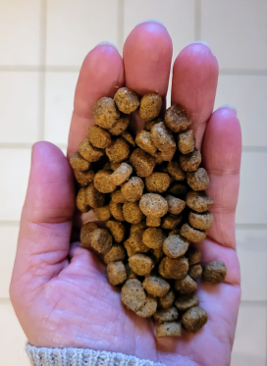
Reguli comune – Prescripție veterinară
Prescripții veterinare în legătură cu furajele medicamentate (1/2)
Reguli comune
Reg.(UE) 2019/4
Articolul 16
Furajele medicamentate (furaje pentru animale amestecate cu medicamente de către operatorul din sectorul hranei pentru animale) necesită:
o prescripție veterinară
poate fi eliberată numai după examinarea clinică a animalelor sau orice altă evaluare adecvată a stării de sănătate a acestora
numai pentru bolile diagnosticate (cu excepția vaccinurilor și a antiparazitarelor)
Atenție la interacțiunile cu alte medicamente!
Notes:
1. Furnizarea de furaje medicamentate deținătorilor de animale este condiționată de:
(a) prezentarea și, în cazul fabricării de către producătorii de amestecuri de furaje realizate în exploatație, de deținerea unei prescripții veterinare pentru furaje medicamentate; și
(b) îndeplinirea condițiilor stabilite la alineatele (2)-(10).
2. O prescripție veterinară pentru un furaj medicamentat se emite numai în urma unei examinări clinice sau a oricărei alte evaluări corespunzătoare de către un medic veterinar a stării de sănătate a animalului sau a grupului de animale și doar pentru o boală diagnosticată.
3. Prin derogare de la alineatul (2), o prescripție veterinară pentru furaje medicamentate care conțin produse medicinale veterinare imunologice poate fi emisă și în absența unei boli diagnosticate.
4. Prin derogare de la alineatul (2), în cazul în care nu este posibil să se confirme prezența unei boli diagnosticate, se poate elibera o prescripție veterinară pentru furaje medicamentate care conțin substanțe antiparazitare fără efect antimicrobian,
pe baza cunoașterii stării de infestare cu paraziți a animalului sau a grupului de animale.

Slide 8
Reguli comune – Prescripție veterinară
Prescripții veterinare în legătură cu furajele medicamentate (2/2)
Reguli comune
Reg.(UE) 2019/4
Articolul 16
Păstrarea evidențelor: Prescripțiile veterinare trebuie păstrate de către moara pentru furaje și de medicul veterinar care le prescrie și de deținătorul de animale timp de 5 ani
1 prescripție = 1 tratament veterinar
Durata maximă a tratamentului: 2 săptămâni pentru antibiotice, 1 lună pentru alte medicamente
Valabilitatea prescripției: maxim 5 zile pentru furajele cu antimicrobiene, maxim 3 săptămâni pentru alte medicamente pentru animalele de la care se obțin produse alimentare, pauză 6 luni
Notes:
6. Prescripția veterinară pentru hrana medicamentată trebuie să conțină informațiile prevăzute în anexa V. Prescripția veterinară inițială pentru furajele medicamentate trebuie păstrată de producător sau, după caz, de către operatorul din sectorul
furajelor care furnizează furajele medicamentate deținătorului de animale. Medicul veterinar sau profesionistul menționat la alineatul (5) care emite prescripția și deținătorul de animale de la care se obțin produse alimentare sau de animale pentru blană păstrează o copie a prescripției veterinare pentru furaje medicamentate. Originalul și copiile se păstrează timp de cinci ani de la data emiterii.
7. Cu excepția furajelor medicamentate destinate animalelor de la care nu se obțin produse alimentare, altele decât animalele pentru blană, furajele medicamentate nu se folosesc pentru mai mult de un tratament în cadrul unei aceeași prescripții veterinare pentru furaje medicamentate.
Durata unui tratament respectă rezumatul caracteristicilor produsului pentru produsul medicinal veterinar încorporat în furaje și, în cazul în care aceasta nu este specificată, nu depășește durata de o lună, respectiv de două săptămâni în cazul furajelor medicamentate
care conțin produse medicinale veterinare antibiotice.
8. Prescripția veterinară pentru furaje medicamentate este valabilă pentru o perioadă maximă de șase luni de la data emiterii sale în cazul animalelor de la care nu se obțin produse alimentare, altele decât animalele pentru blană, și de trei săptămâni în cazul animalelor de la care se obțin produse alimentare și al animalelor
pentru blană. În cazul furajelor medicamentate care conțin produse medicinale veterinare antimicrobiene, prescripția este valabilă pentru o perioadă de maximum cinci zile de la data emiterii sale.
9. Medicul veterinar care a eliberat prescripția veterinară pentru furaje medicamentate se asigură că medicația respectivă este justificată pentru animalele-țintă din motive veterinare. În plus, respectivul medic veterinar se asigură că administrarea
produsului medicinal veterinar în cauză nu este incompatibilă cu un alt tratament sau cu o altă utilizare și că nu există contraindicații sau interacțiuni atunci când se folosesc mai multe medicamente. În special, medicul veterinar nu prescrie
furaje medicamentate cu mai mult de un produs medicinal veterinar ce conține antimicrobiene.
10. Prescripția veterinară pentru furaje medicamentate:
(a) respectă rezumatul caracteristicilor produsului al produsului medicinal veterinar, cu excepția produselor medicinale veterinare
destinate să fie utilizate în conformitate cu articolul 112, 113 sau 114 din Regulamentul (UE)
2019/6;
(b) indică doza zilnică de produs medicinal veterinar care să fie încorporată într-o cantitate de furaje medicamentate
necesară pentru a asigura asimilarea dozei de către animalul-țintă, ținând cont de faptul că asimilarea furajelor de către animalele bolnave
poate fi diferită de o rație zilnică normală;
(c) garantează că furajele medicamentate care conțin doza de produs medicinal veterinar corespund unui procent de cel puțin 50 %
din rația zilnică de furaje pe bază de substanță uscată și că, pentru rumegătoare, doza zilnică de produs medicinal veterinar
este conținută în cel puțin 50 % din furajele complementare, cu excepția furajelor minerale;
(d) indică rata de includere a substanțelor active, calculată pe baza parametrilor relevanți.
11. Prescripțiile veterinare pentru furajele medicamentate eliberate în conformitate cu alineatele 2, 3 și 4 sunt recunoscute în întreaga Uniune.
12. Comisia poate, prin intermediul unor acte de punere în aplicare, să stabilească un format standard pentru informațiile prevăzute
în anexa V. Acest format standard este pus la dispoziție și în format electronic. Respectivele acte de punere în aplicare se adoptă
în conformitate cu procedura de examinare menționată la articolul 21 alineatul (2).

Slide 9

Romania Specificații

Slide 10
Evoluția legislativă a domeniului
Regulamentul (UE) 726/2004
1.
cadrul legal al UE în domeniul farmaceutic
Evoluția
legislației
domeniului
Regulamentul (UE) 2019/5
4.
2.
Directiva 2001/82/CE
primul cadru juridic specific nou pentru produsele de a.u.v.
3.
Regulamentul (UE) 2019/6
versiunea consolidată cu aplicabilitate
din 28 ianuarie 2022

Slide 11
Directiva 2001 /82 /EC
Directiva 2004 /28 /EC
01
02
Ordinul 184 / 2006
Legislația națională conexă
03
Ordinul 58 / 2010
Ordinul 128 / 2021
Prescripția cu regim special
04
Ordinul comun 1328 / 56 / 2022
Formularul de prescripție medicală
05

Slide 12
Ce se va schimba în practica veterinară odată cu Reg. 2019/6 ?
Rețetele veterinare
Pot fi eliberate doar de medicii veterinari (se aplică excepții). Rețeta va fi valabilă în UE. Cantitatea prescrisă trebuie limitată la tratament. art. 105
Importul medicamentelor în și din UE
Cascada de prescripție, mai flexibilă. Importul medicamentelor a.u.v. din altă țară a UE va deveni mai ușor. Medicamentele din țările terțe pot fi utilizate în anumite condiții. Se pot aplica restricții. art. 112-115
Baza de date centrală UE
O Bază cu medicamentele a.u.v. autorizate, ușor accesibilă. Datele de farmacovigilență, înregistrarea evenimentelor adverse, vor deveni accesibile medicilor veterinari. Raportare mai ușoară. art. 55, 56, 74.
Sunt permise pentru medicamente care nu necesită o rețetă veterinară. Statele membre pot anula acest lucru, doar pe propriul teritoriu. Farmaciile online legale, monitorizate și certificate cu logo comun al UE. art. 104
Vânzările online
Rezistența antimicrobiană
Uzul poate fi restricționat sau interzis la animale. CE întocmește lista. Uzul preventiv e permis excepțional și în utilizări metafilactice. art. 36, 107
Furajele cu medicamente
Necesită rețetă, (prescrisă doar pt. două săptămâni) și nu poate conține mai mult de o substanță antimicrobiană. Utilizarea preventive, nu este permisă, utilizarea metafilactică, în anumite condiții. art. 105, 109
Monitorizarea in fermă și importul animalelor
Sistemele de utilizare a antibioticelor și supravegherea națională a utilizării lor devin obligatorii. Publicitatea medicamentelor eliberate pe bază de rețetă veterinară în presa neprofesională va fi interzisă. art. 57, 120

Slide 13
Acum:
Veterinarul poate deține stocuri de produse și poate, în anumite condiții, furniza direct acele produse pentru tratamentul animalelor aflate sub îngrijirea sa.
Medicamentele eliberate pe bază de prescripție medicală (POM) pot fi obținute doar de la o farmacie sau de la un veterinar autorizat.
Conform reglementărilor UE, numai medicamentele pentru care s-a stabilit un nivel maxim de reziduuri (MRL) pot fi utilizate.
Veterinarii trebuie să utilizeze doar produse înregistrate pentru fiecare specie.
Numai producătorii de furaje autorizați pot deține premixuri medicate autorizate în scopul producerii hranei medicate pentru animale (Reg. 1831/2003)
Fermierii pot obține furaje medicate pentru animale numai pe bază de rețetă.
Dacă nu există un produs înregistrat pentru o anumită specie, atunci veterinarul poate, în mod excepțional, prescrie/utiliza un produs autorizat pentru altă specie sau pentru o altă afecțiune în aceeași specie, sau un produs autorizat pentru uz uman.

Slide 14
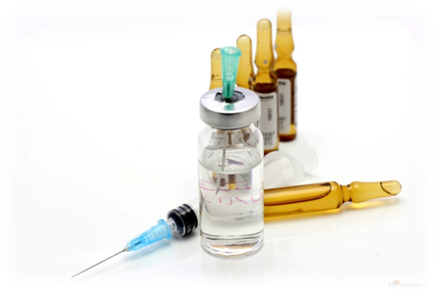
Măsurile implementate la nivelul țărilor pentru a reduce vânzările de antimicrobiene veterinare în întreaga Europă.
Campanii de conștientizare
Stabilirea obiectivelor de reducere a vânzărilor
Restrângerea utilizării antibioticelor la animalele de fermă
Măsuri de control a prescrierii

Slide 15
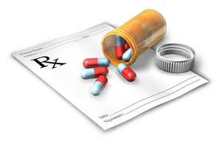
REGIM SPECIAL
Seria ................./ nr. .........................................
Unitatea sanitara veterinara emitenta
..........................................................................
Localitatea ........................................................
Judetul ..............................................................
Numele persoanei fizice sau juridice detinatoare de animale
Domiciliul/adresa sediului social:
Localitatea ........................................................
Strada ...............................................................
Nr.........,Judet......................,telefon...................
Animalul/Animalele din specia ..........................
Numarul/Numerele de identificare......................
Categoria ..........................................................
Sexul .................................................................
Greutatea medie/animal (kg) ............................
Diagnosticul.......................................................
..........................................................................
Nr. din registrul de consultatii.........../data .........
Rp/
Semnatura si parafa medicului veterinar
Data ......................
Inscriptio (Antetul)
Invocatio (Praepositio)
Designatio materiarum (Ordinatio sau Praescriptio)
Subscriptio
Signatura (Instructio) et nomen aegroti
Nomen medici
Părţile componente ale reţetei modelul vechi

Slide 16
Inscriptio (Antetul)
Părțile componente ale noului model de rețetă
✓
Nomen aegroti
Signatura (Instructio)
Designatio materiarum (Ordinatio)
Nomen medici

Slide 17
  Înainte de orice tratament…
  Citiți atent instrucțiunile
  fiecărui produs folosit!
  Puneți accent pe:
  Boala / Afecțiunea tratată;
  Specia la care s-a administrat medicația;
  Dozaj;
  Perioada de așteptare a antibioticului;
  Data expirării;
  Numărul lotului de fabricație;
  Starea fiziologică a pacientului (vârstă, gestație etc.)
  Evitați contaminarea medicamentelor
formulările medicamentoase
interacţiunile
medicamentoase
Terapia
medicamentoasă
regimul dozelor
limita de siguranţă (IT)
reacţiile adverse şi efecte secundare
contraindicaţiile

Slide 18
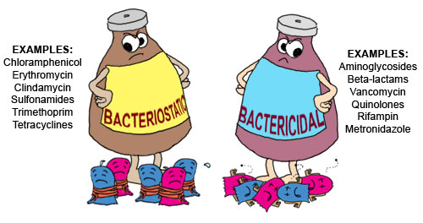
Medicii veterinari trebuie să prescrie cei mai potriviți agenți antimicrobieni cunoscând clasificarea lor pe grupele terapeutice!
Bactericide | Bacteriostatice
Penicilinele | Tetraciclinele
Cefalosporinele | Eritromicinele
Aminoglicozidele | Sulfonamidele
Rifampicinele | Novobiocina
Chinolonele | Cloramfenicolii

Slide 19
Evoluția domeniului au dus la necesitatea unei clasificări noi și unitare a medicamentelor! edicul veterinar Român trebuie să cunoască elementele clasificării: ATCvet = Anatomical Therapeutic Chemical Classification System for Veterinary Medicinal Products
Exemplu: clasificarea ATC a ampicilinei utilizare sistemică:
J - Antiinfecţioase generale pt. utilizare sistemică (nivel 1, grup anatomic),
01 - Antibacteriene sistemice (nivel 2, grupul terapeutic),
C - Beta-lactamine antibacteriene, (nivel 3, subgrup terapeutic),
A - Peniciline cu spectru larg, (nivel 4, subgrup chimic/ terapeutic),
01 - Ampicilina (nivel 5, subgrup pentru substanţe chimice).
Nivel: 0 1 2 3 4
Cod ATC J 01 C A 01
Cod ATCvet Q J 01 C A 01
Sursa: https://www.whocc.no/atcvet/atcvet_index/

Slide 20

Vă mulțumesc pentru atenție!
Sursa: http://blog.nouadreapta.org/wp-content/uploads/2011/01/caricatura_zilei-23411-250x300.jpg

Slide 22
Fapt
Răspândirea și transmiterea genelor de rezistență este un fenomen complex și s-a demonstrat că este posibilă între
oameni- animale,
animale- oameni, și
Intre animale - mediu.
Tratamentul veterinar antimicrobian durabil trebuie să fie legat de problemele de sănătate publică și nu de problemele de sănătate animală

Slide 23
În România (ca și în Europa...)
Principalele cauze care favorizează apariția fenomenelor de rezistență la medicamente sunt:
sub-dozarea sau dozarea inadecvată a antiinfectioaselor,
tratamentul bolilor virale la animale cu antibiotice...,
administrarea la orice tratament a antibioticelor cu spectru larg, în timp ce antibioticele cu spectru îngust ar fi suficiente.

Slide 24
În România (ca și în Europa...)
Utilizarea iresponsabilă a antibioticelor la animalele de fermă, a dezvoltat rezistența la animale sau la persoanele care consumat carnea și subprodusele.
Antibiorezistenţa a apărut mai ales prin folosirea antibioticelor ca:
biostimulatori,
în conservarea alimentelor de natura animală,
prin administrarea antibioticelor neraţional,
fără rețetă și fără antibiogramă!

Slide 25
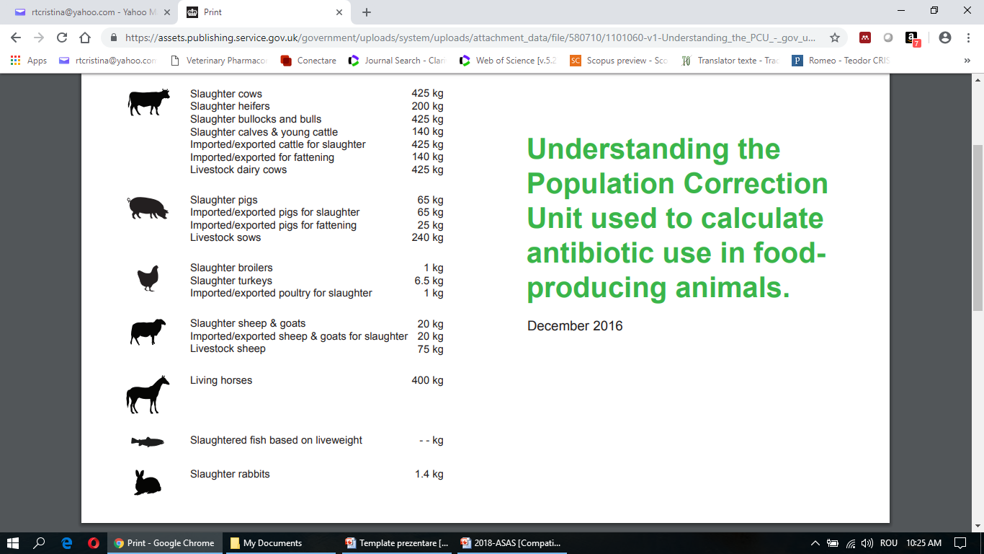
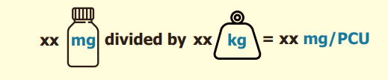
Ce este PCU = Population Correction Unit?
mg/PCU
Este o unitate de măsură dezvoltată de EMA pentru a monitoriza utilizarea și vânzările de antibiotice în Europa.
Sursa: https://assets.publishing.service.gov.uk/government/uploads/system/uploads/attachment_data/file/580710/1101060-v1-Understanding_the_PCU_-_gov_uk_guidance.pdf

Slide 26
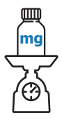
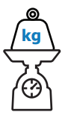
PCU Se referă la numărul de animale dintr-o țară/ an corelat cu
greutatea estimată a fiecărei specii în momentul tratamentului
cu antibiotice.

Slide 27
În studiul UE:
JIACRA (Joint Interagency Antimicrobial Consumption and Resistance Analysis) Report
EFSA Journal 2017;15(7):4872, 135 pp. doi:10.2903/j.efsa.2017.4872
... în ultima decadă, consumul mediu total estimat de antimicrobiene în mg. s.a/kgc, fost de:
124 mg/kgc la om = media 118 mg/kgc și
152 mg/kgc la animalele de rentă = media 67 mg/kg

Slide 28
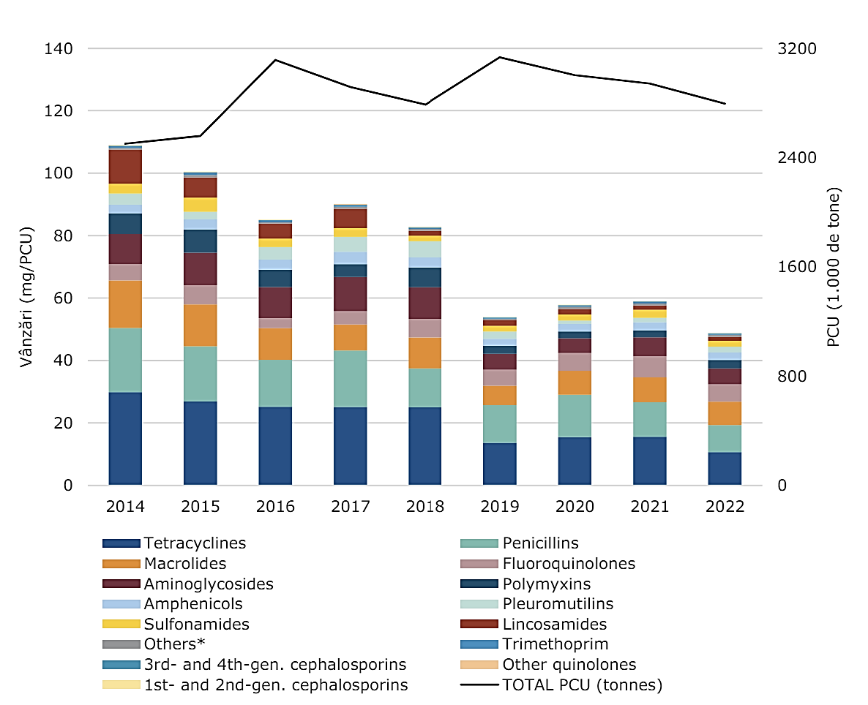

Tendințele vânzărilor
pe clase de antibiotic (mg/PCU)
2014-2022
Sursa: ESVAC_RAPORT_Romania_2022_12.12.2023

Slide 29
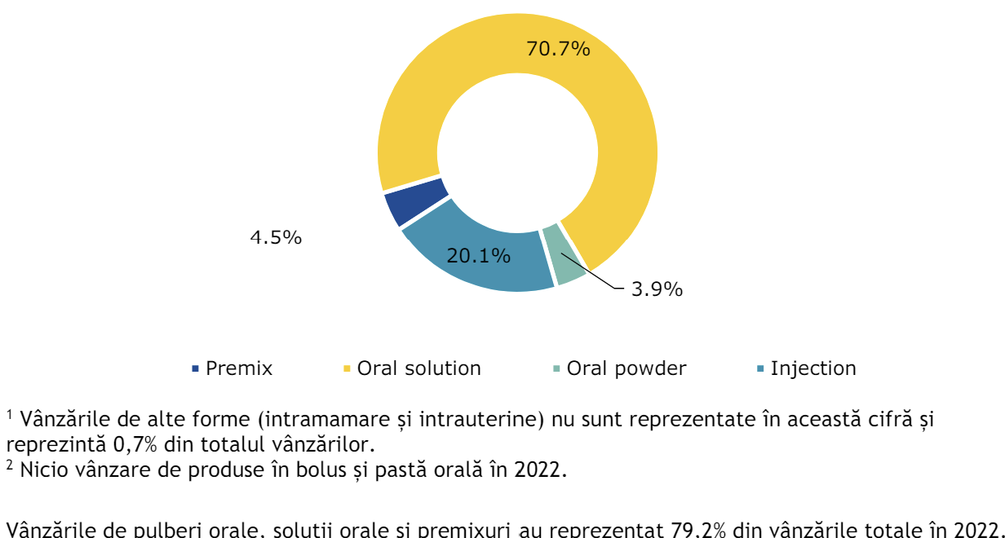
Proporția vânzărilor (mg/PCU) pe formulări în 2022
Sursa: ESVAC_RAPORT_Romania_2022_12.12.2023

Slide 30
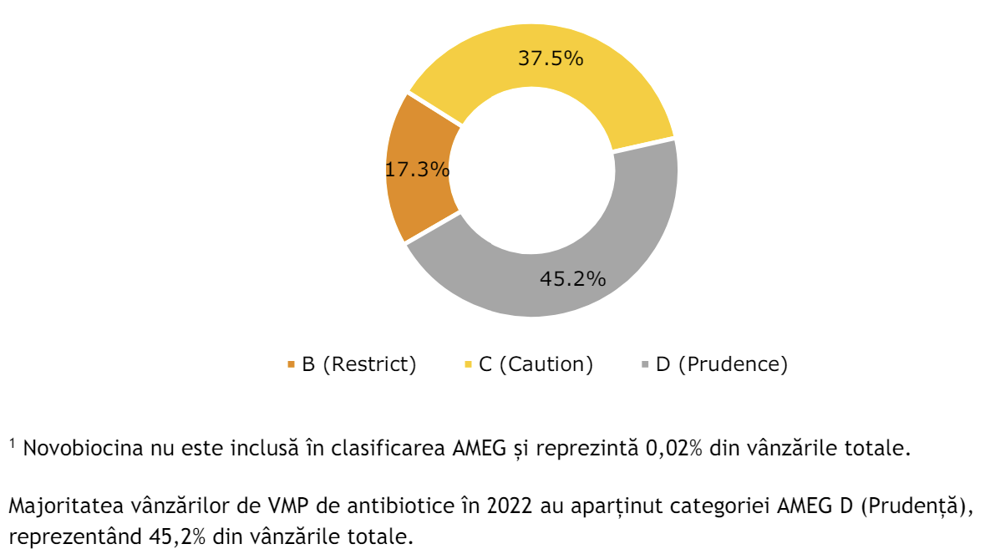
Proporția vânzărilor (mg/PCU) pe categorii AMEG în 2022
Sursa:
ESVAC_RAPORT_Romania_2022_12.12.2023

Slide 31
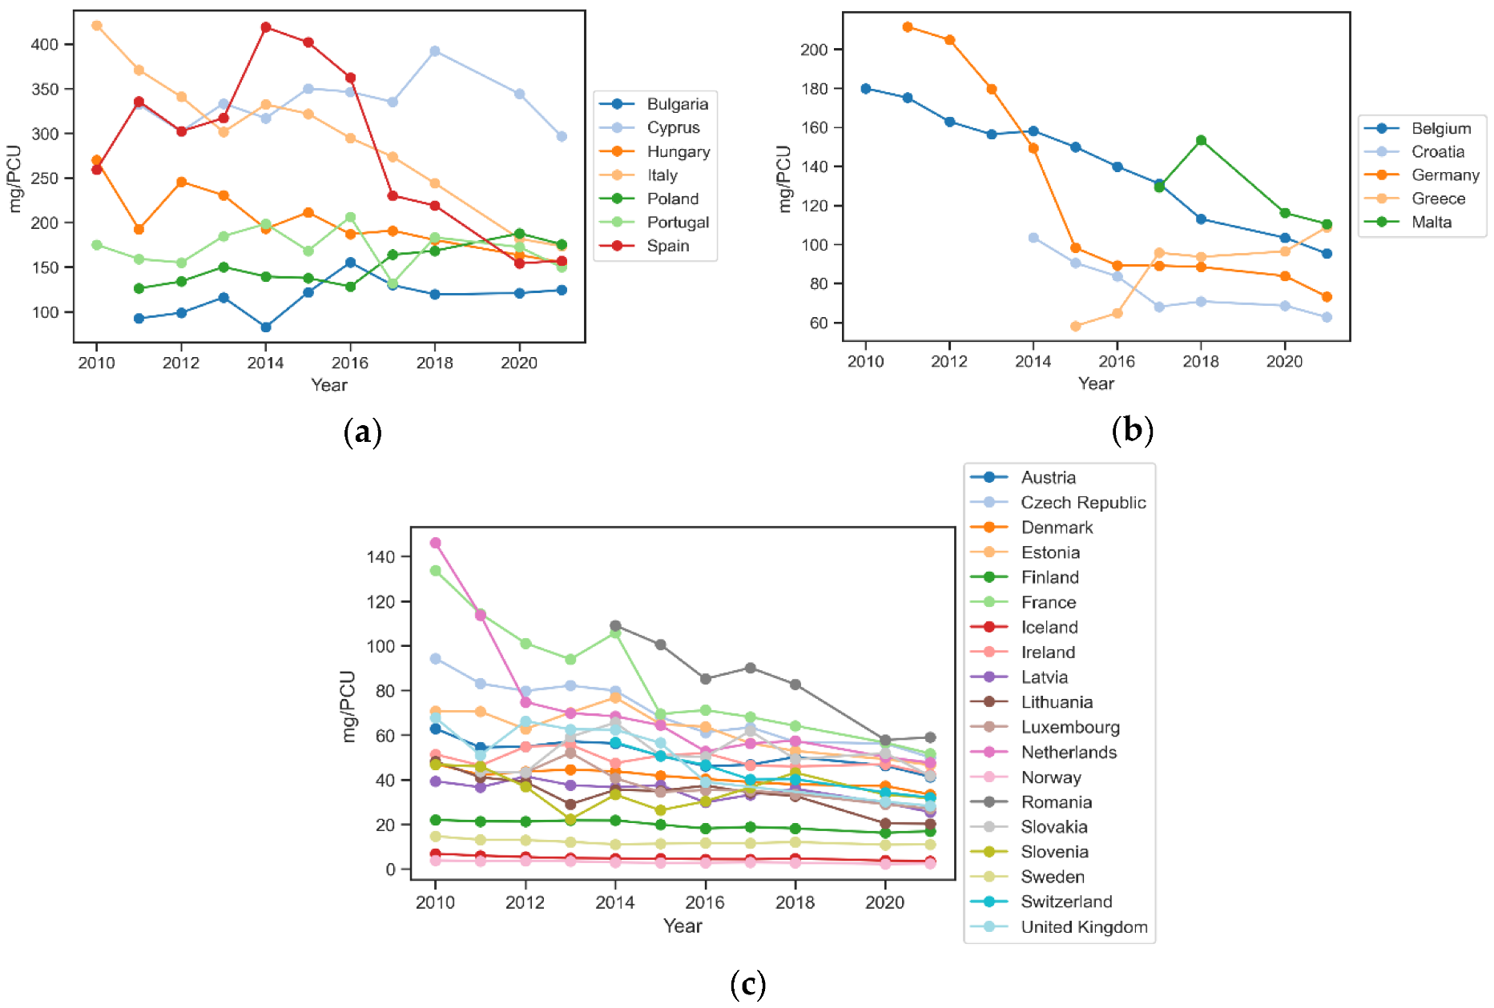
Vânzările totale de antibiotice veterinare pentru fiecare țară, raportate în mg/PCU în perioada 2010-2021.:
Țările care în 2021 au raportat încă vânzări de peste 120 mg/PCU
Țările care în 2021 au raportat vânzări între 60 mg/PCU și 120 mg/PCU
Țările care în 2021 au raportat vânzări sub 60 mg/PCU.
Sursa: Leitão M, Sarraguça J, Taghouti M, Monteiro ACG. Challenges and Obstacles for Veterinary Antimicrobial Agents’ Data Collection for an “One Health” European Goal to Address Antimicrobial Resistances. Medical Sciences Forum. 2024; 24(1): 15. https://doi.org/10.3390/ECA2023-16430

Slide 32
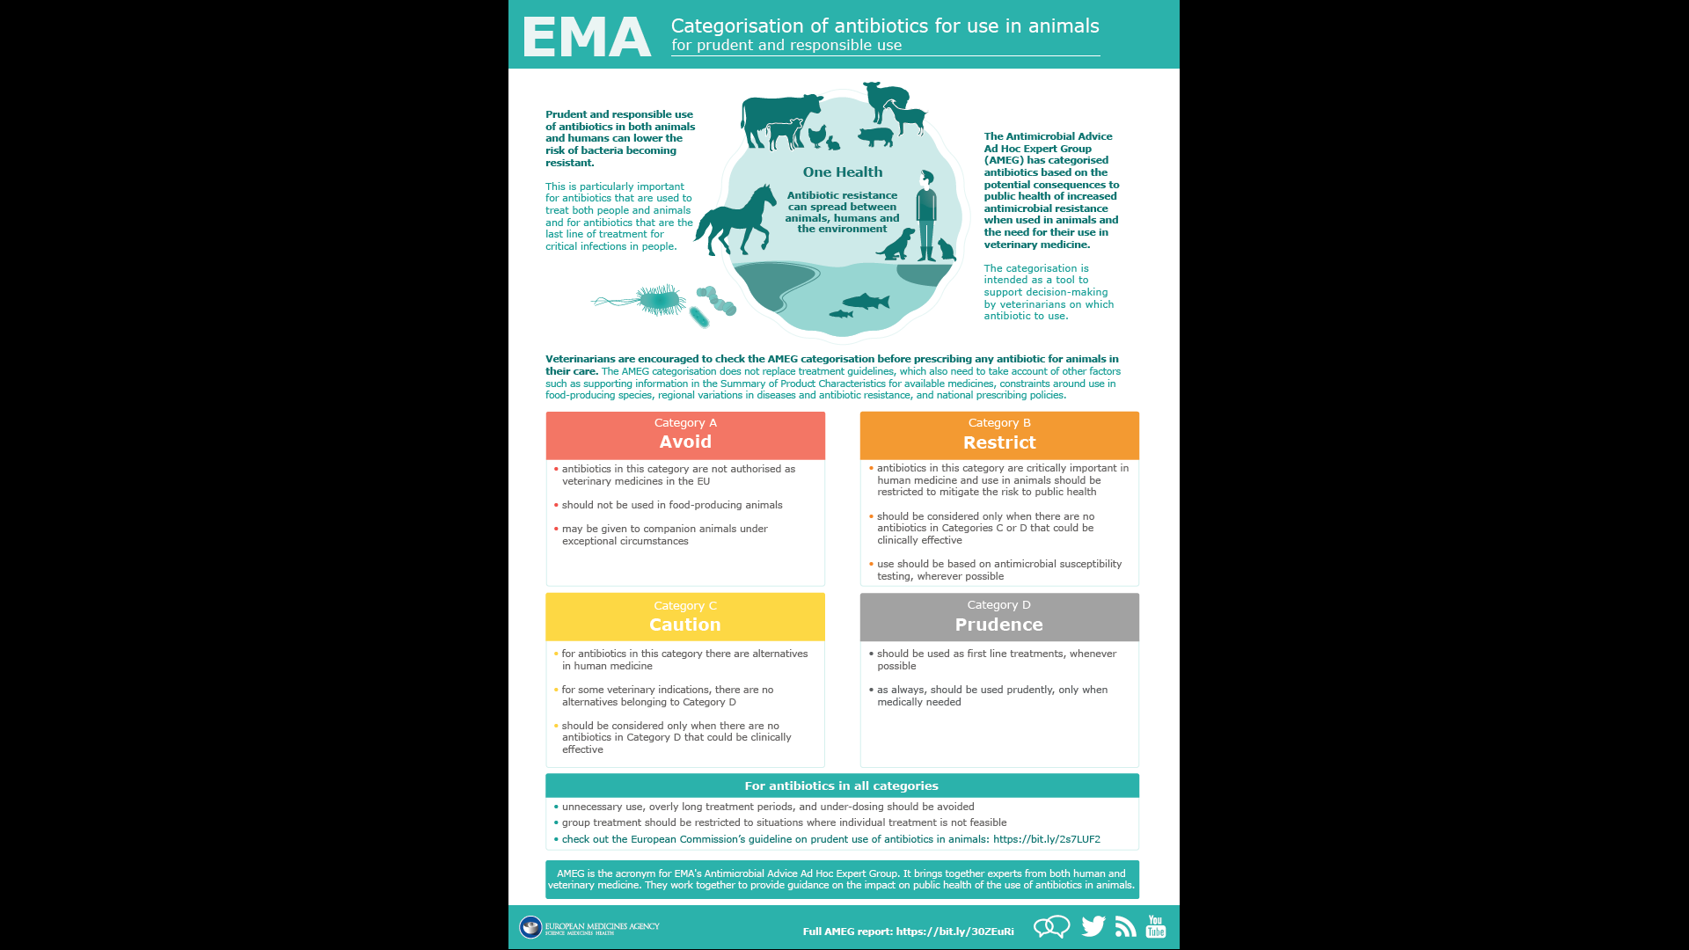
Nu uitați de codurile ATCvet!
Atenție la clasificarea AMEG
Sursa: European Commission’s guideline on prudent use of antibiotics in animals: https://bit.ly/2s7LUF2
Cele mai importante grupe ATCvet cu eliberare de rețetă sunt:

Slide 33
Medicul veterinar va utiliza antibioticele în tratarea animalelor doar atunci când este absolut necesar!
Administrarea antibioticelor trebuie să fie complementară cu bunele practici de management, multe stări de boală putand fi evitate prin:
utilizarea practicilor de management care reduc expunerea la bacteriile generatoare de boli;
optimizarea mediului pentru animal, inclusiv o bună igiena, nutriție echilibrată și programe de vaccinare coerente.

